Slide 1
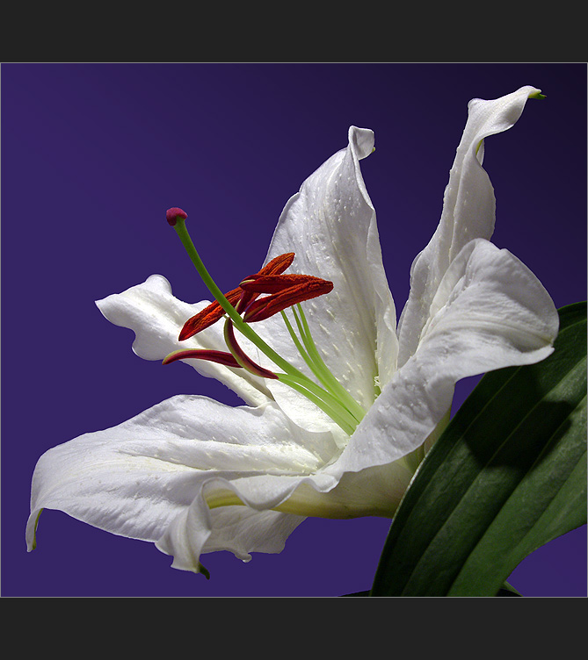
Flores dicen más que mil palabras ....
Musik : Nachtigall Serenade

Slide 2


Slide 3
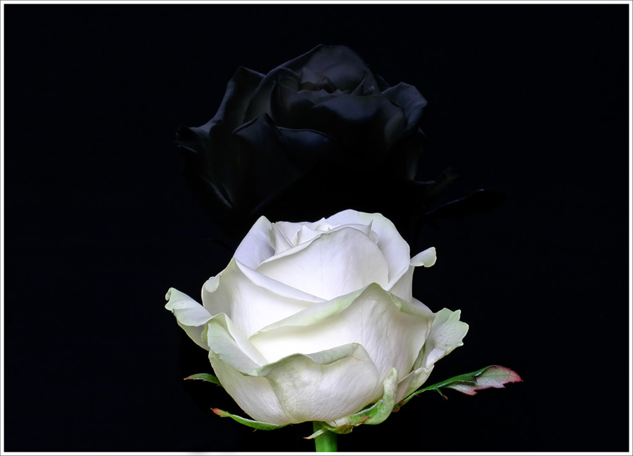

Slide 4
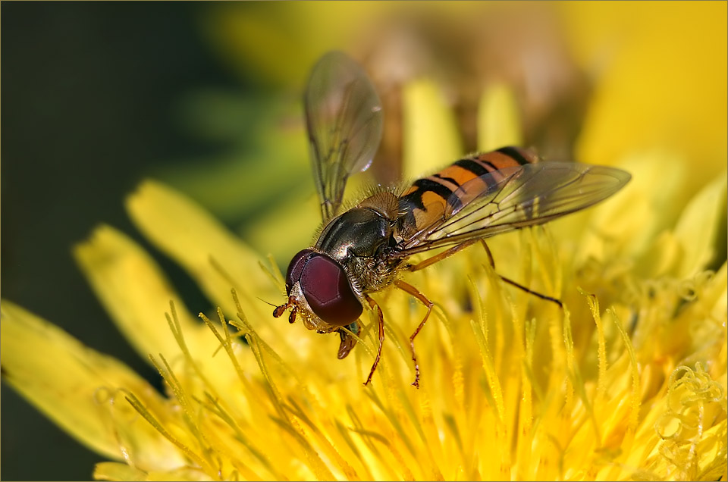

Slide 5


Slide 6
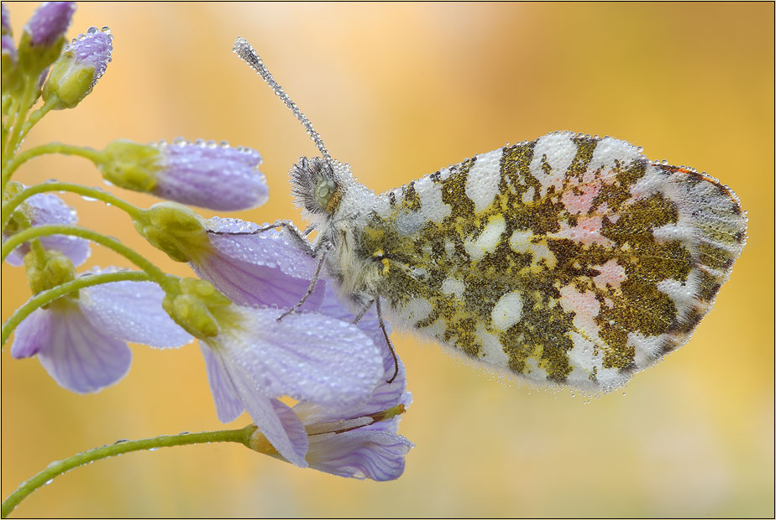

Slide 7
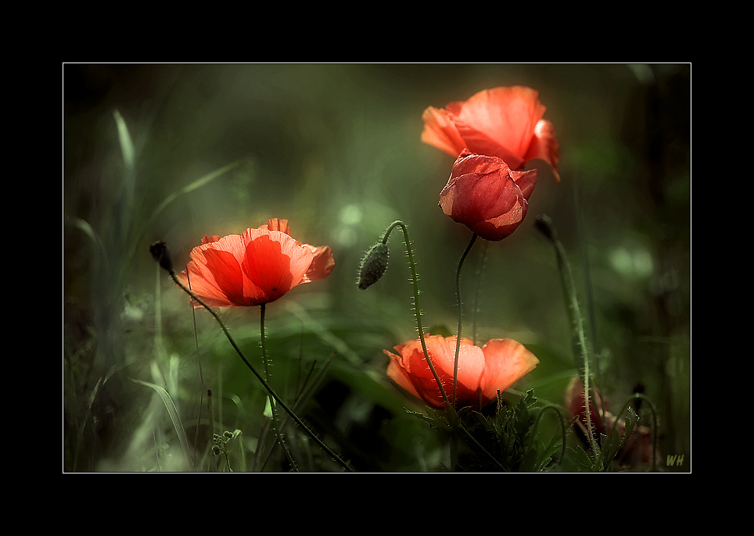

Slide 8
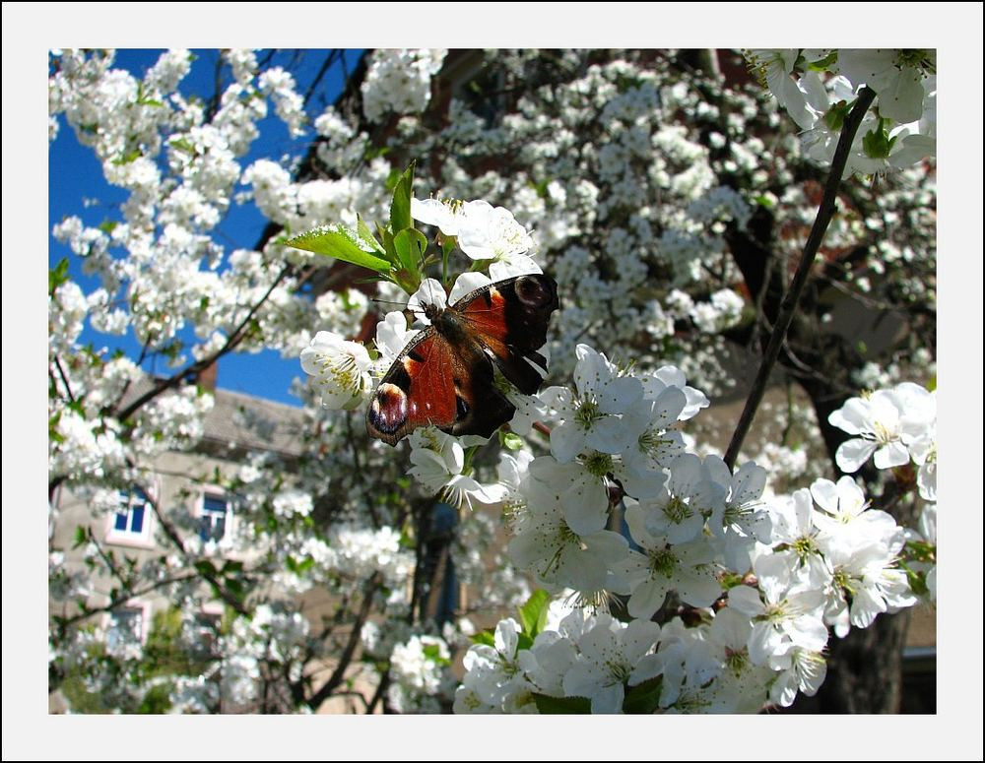

Slide 9
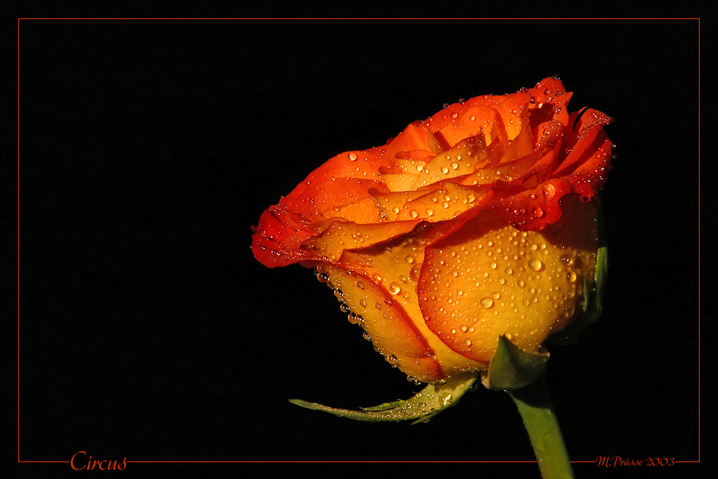

Slide 10
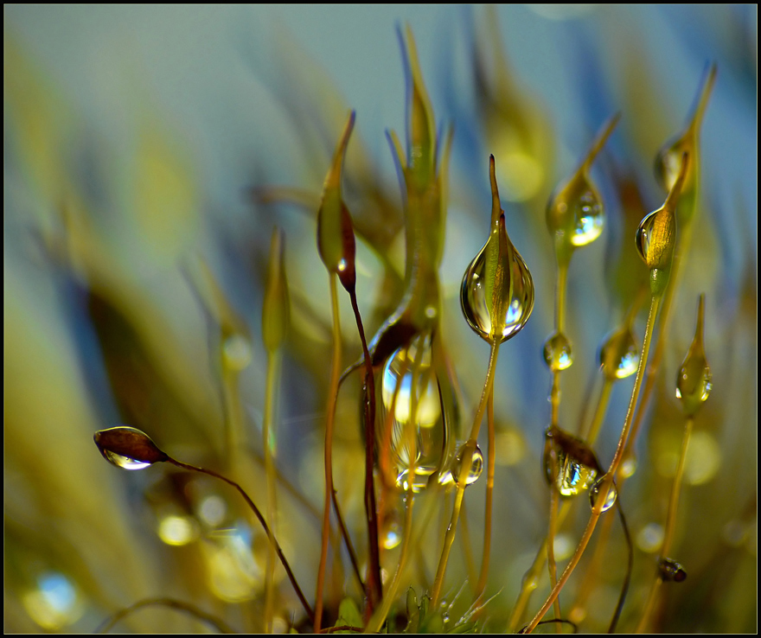

Slide 11
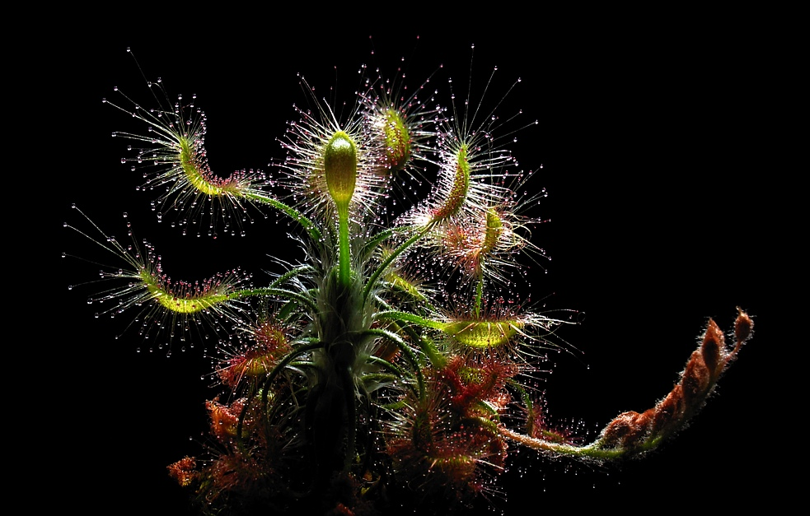

Slide 12
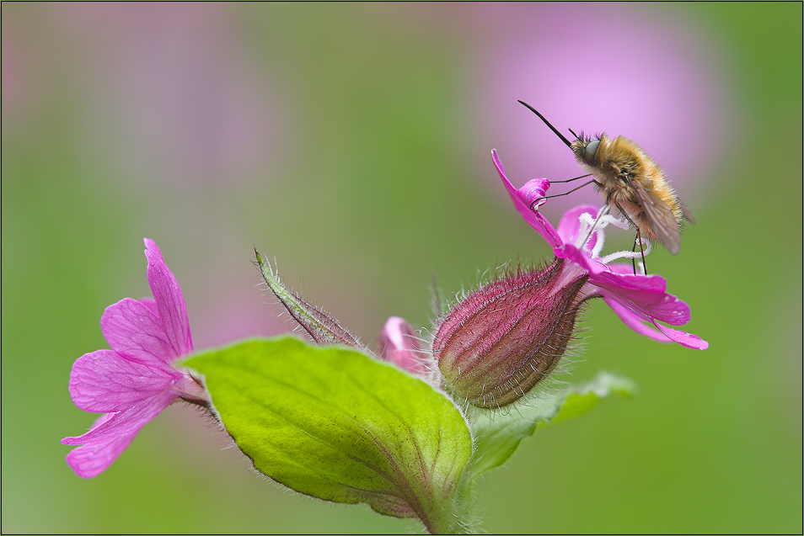

Slide 13
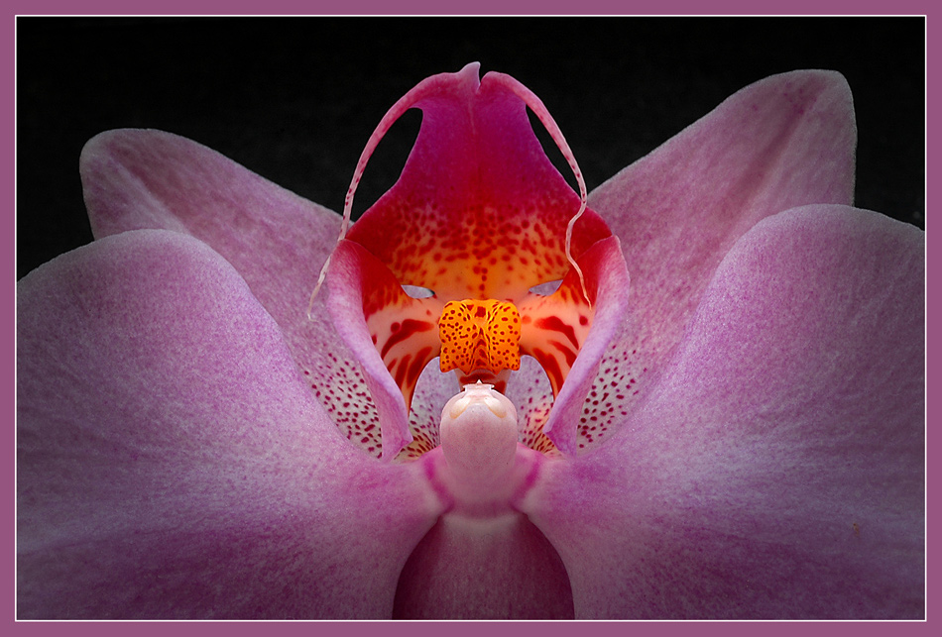

Slide 14
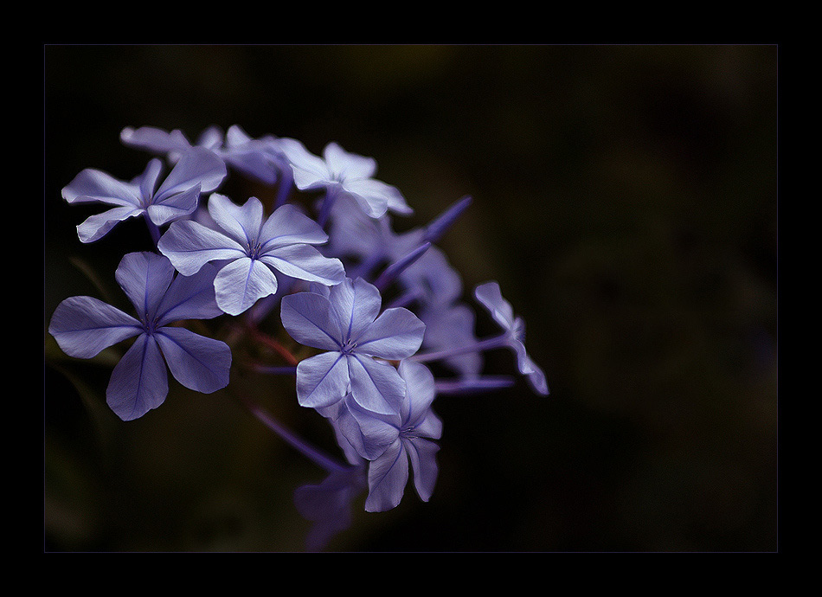

Slide 15
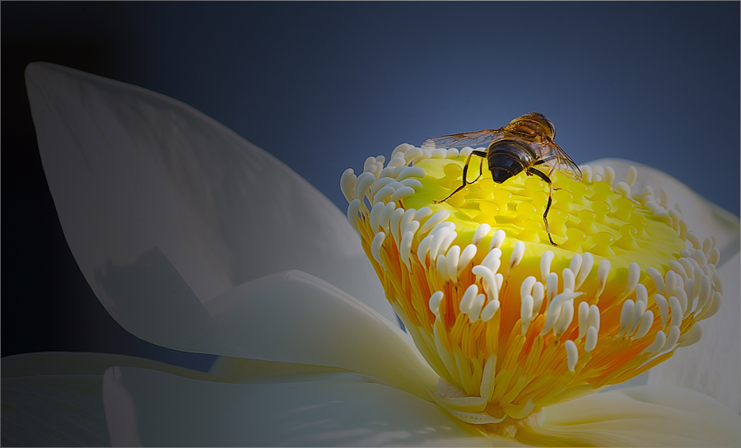

Slide 16
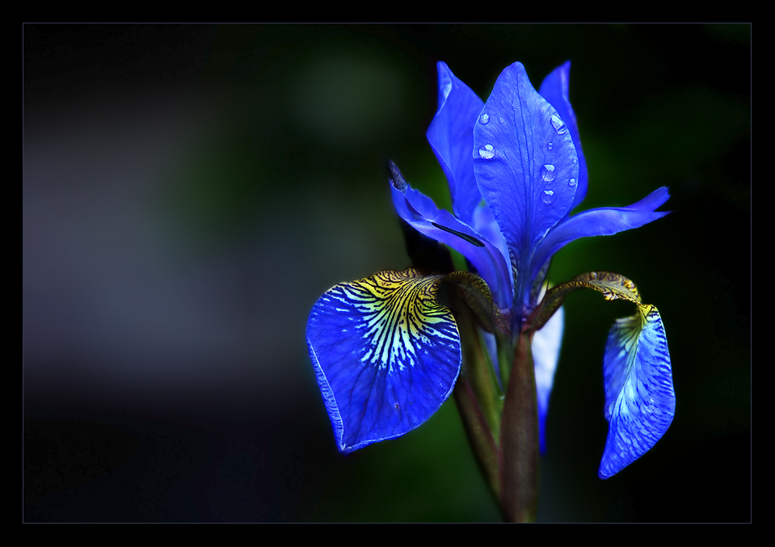

Slide 17
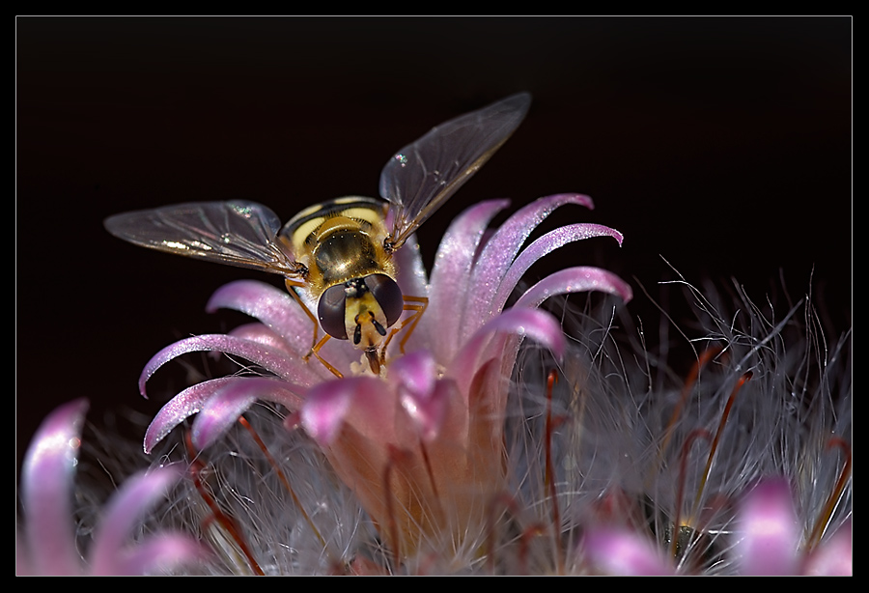

Slide 18
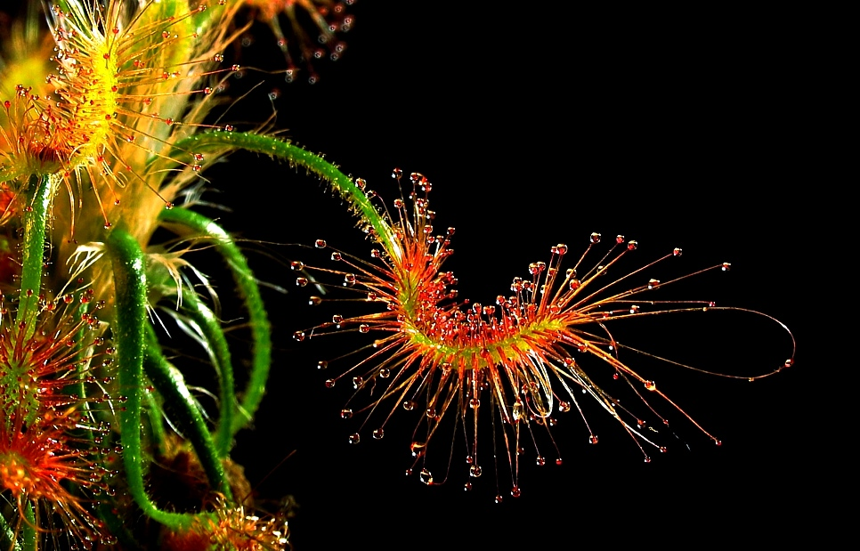
Hoy es jueves, 05 de noviembre de 2015
Ahora mismo son las 20:09 h.

Slide 19







¿Te ha gustado?
Puedes ver más entrando
Aquí
Además puedes recibir powerpoints en tu correo electrónico suscribiéndote aquí:

